Slide 1

第四节 矩、协方差矩阵
原点矩 中心矩
协方差矩阵
n 元正态分布的概率密度
矩母函数

Slide 2

一、 原点矩 中心矩
定义 设X和Y是随机变量，若
存在，称它为X的k阶原点矩，简称 k阶矩
存在，称它为X的k阶中心矩
可见，均值 E（X）是X一阶原点矩，方差D（X）
是X的二阶中心矩。

Slide 3
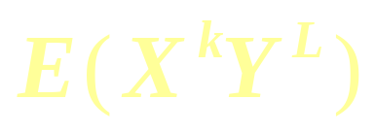
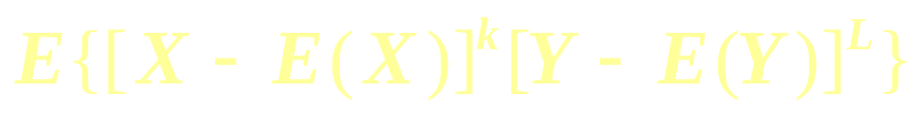
设 X 和 Y 是随机变量，若
k,L=1,2,…
存在，
称它为 X 和 Y 的 k+L 阶混合（原点）矩.
若
存在，
称它为X 和 Y 的 k+L 阶混合中心矩.
可见，
协方差Cov(X,Y)是X和Y的二阶混合中心矩.

Slide 4
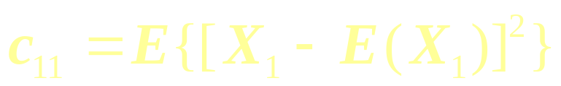
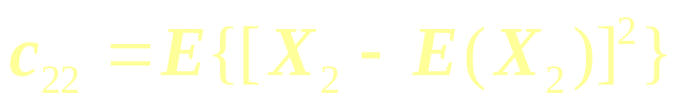
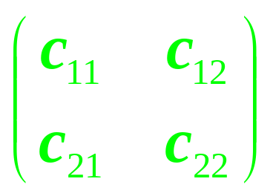
二、协方差矩阵
将二维随机变量（X₁,X₂）的四个二阶中心矩
这是一个
对称矩阵
排成矩阵的形式:
称此矩阵为（X₁,X₂）的协方差矩阵.

Slide 5
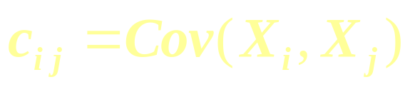
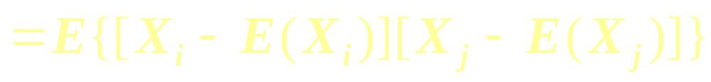
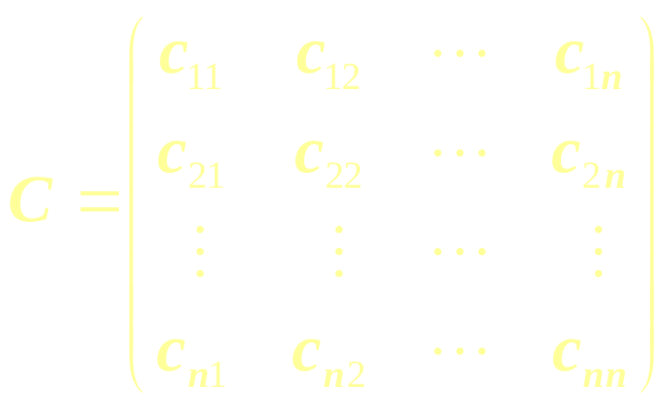
类似定义n 维随机变量(X₁,X₂, …,X_{n}) 的协方差矩阵.
若
( i, j=1,2,…,n )
都存在,
称
矩阵
为(X₁,X₂, …,X_{n}) 的协方差矩阵

Slide 6

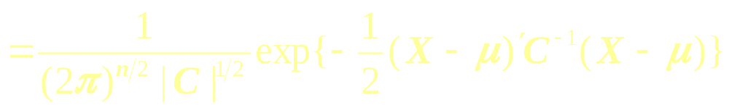
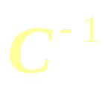


三、n 元正态分布的概率密度
设 =(X₁,X₂, …,X_{n})是一个n维随机向量,
若它的概率密度为
f (x₁,x₂, …,x_{n})
则称 X 服从 n 元正态分布.
其中C是(X₁,X₂, …,X_{n}) 的协方差矩阵.
|C|是它的行列式， 表示C的逆矩阵，
X 和 是 n 维列向量， 表示X 的转置.

Slide 7
n元正态分布的几条重要性质
1. X=(X₁,X₂, …,X_{n})服从n元正态分布
    对一切不全为0的实数 a₁,a₂,…,a_{n}，
    a₁X₁+ a₂ X₂+ …+ a_{n} X_{n} 均服从正态分布.

Slide 8
2. 正态变量的线性变换不变性.
若 X=(X₁, X₂ , … , X_{n}) 服从 n 元正态分布，
Y₁,Y₂, …，Y_{k}是X_{j}（j=1,2,…,n）的线性函数，
则 (Y₁,Y₂, …，Y_{k}) 也服从多元正态分布.
3. 设(X₁,X₂, …,X_{n})服从n元正态分布，则
    “X₁,X₂, …,X_{n}相互独立”
等价于
“X₁,X₂, …,X_{n}两两不相关”

Slide 9
例 设随机变量X和Y相互独立且X~N(1,2), Y~N(0,1). 试求Z=2X-Y+3的概率密度.
解: X~N(1,2),Y~N(0,1)，且 X 与Y 独立,
故X 和Y 的联合分布为正态分布，X 和Y 的任意线性组合是正态分布.
即 Z~N(E(Z), D(Z))
E(Z)=2E(X)-E(Y)+3=2+3=5
D(Z)=4D(X)+D(Y)=8+1=9

Slide 10
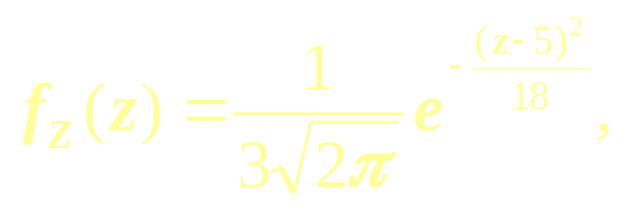

Z~N(5, 3²)
故 Z 的概率密度是

Slide 11
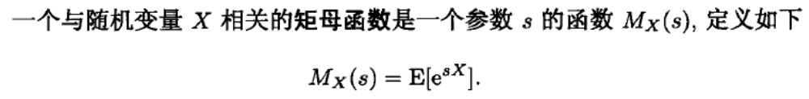
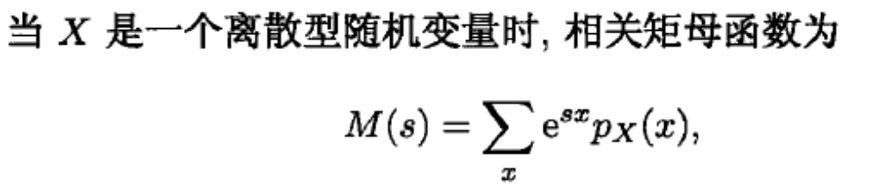
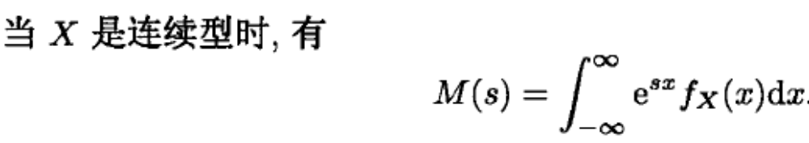
矩母函数
矩母函数是对概率的另一种表述。

Slide 12
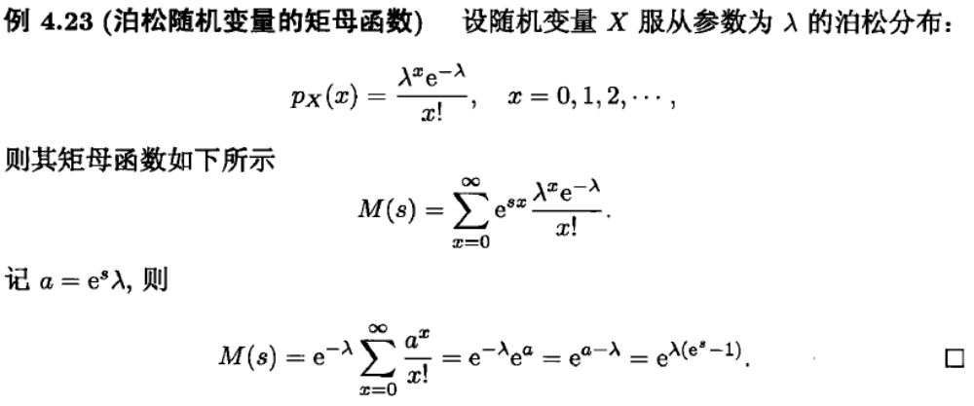
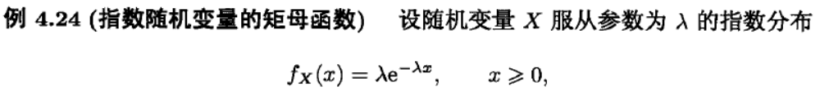
例子

Slide 13
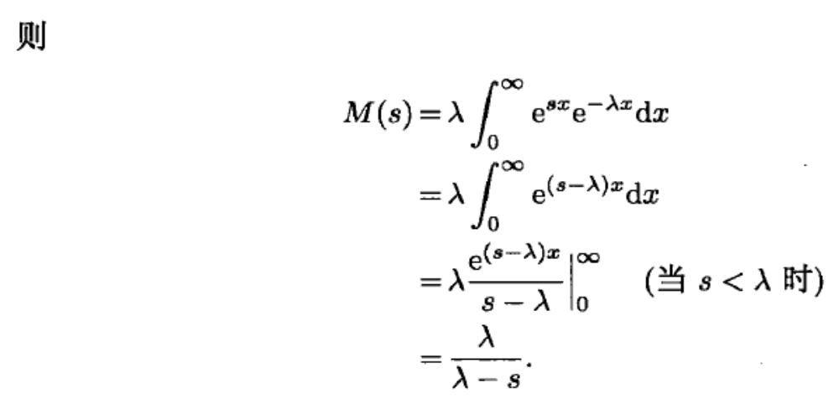

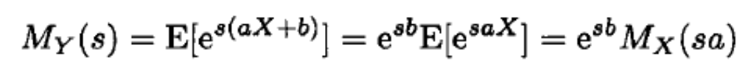
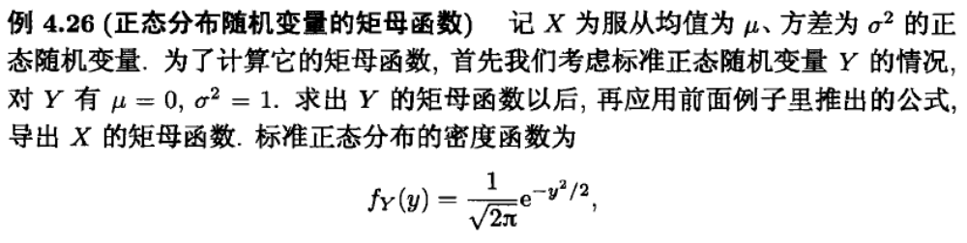
性质：

Slide 14
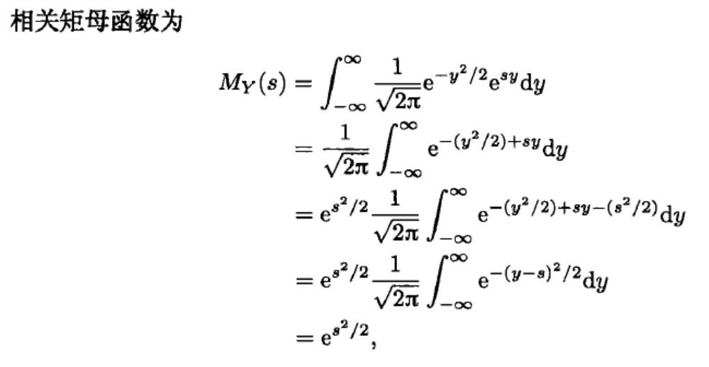

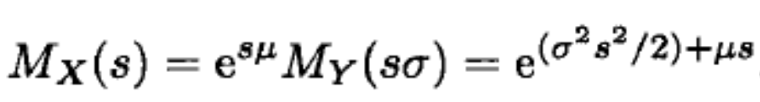
正态分布是标准正态分布的线性函数
利用前面的线性性质，有

Slide 15
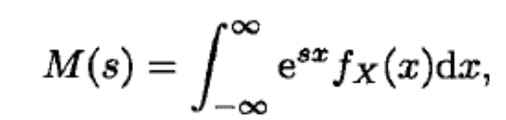
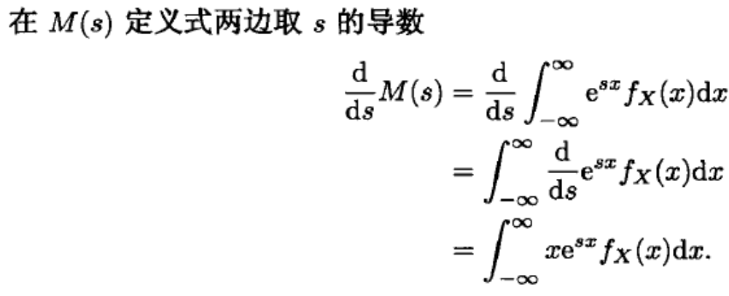
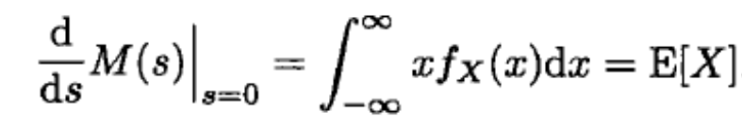
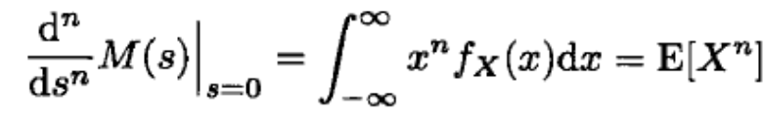
从矩母函数到矩
根据定义，
更一般地，

Slide 16
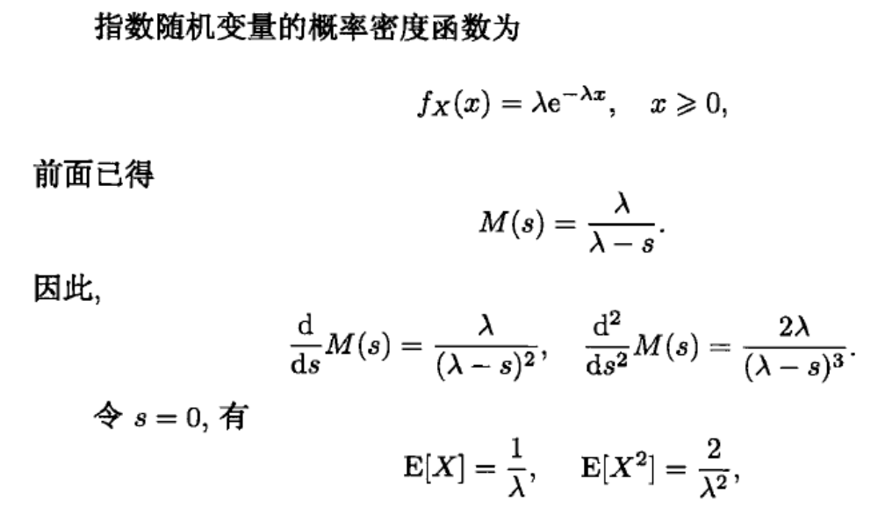
例子：指数分布随机变量的矩

Slide 17
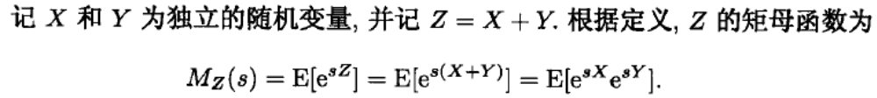
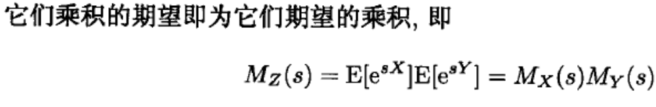
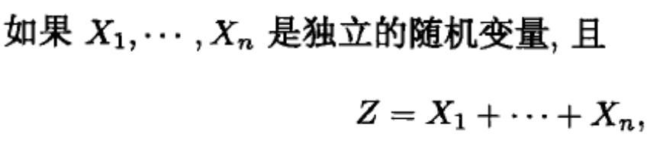
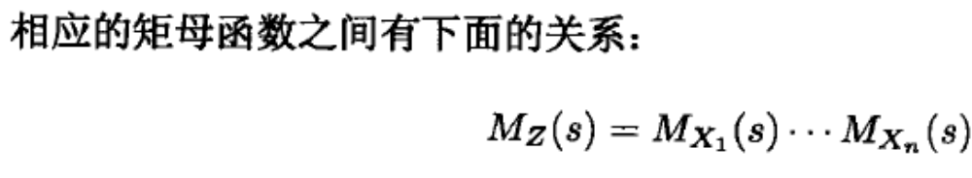
独立随机变量和的矩
更一般地，

Slide 18
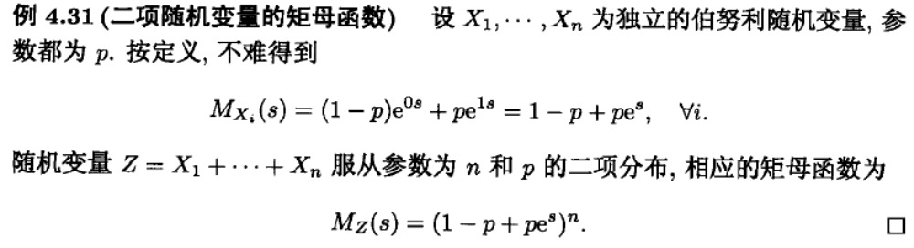
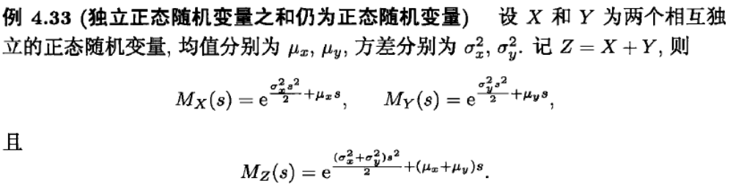
例子：

Slide 19
